Slide 1
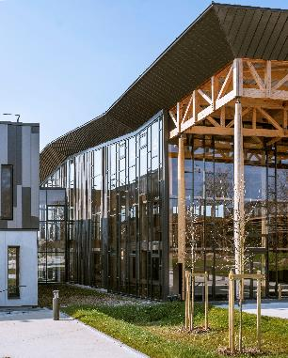
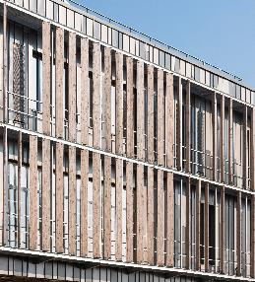
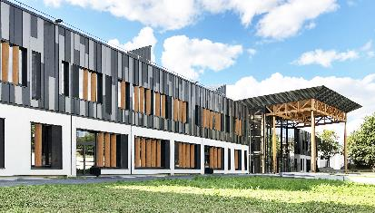
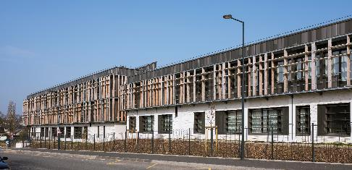
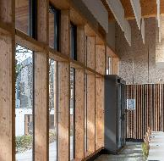
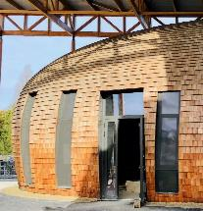
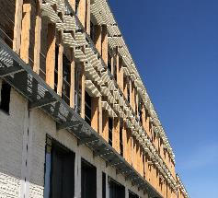
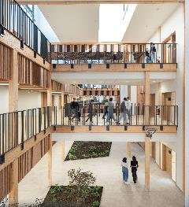
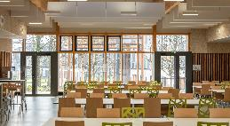
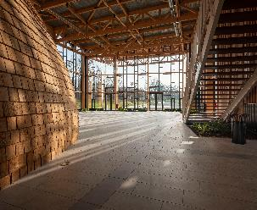
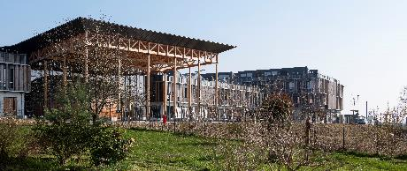
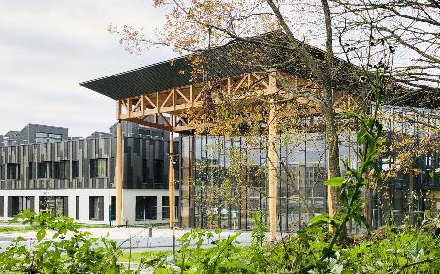
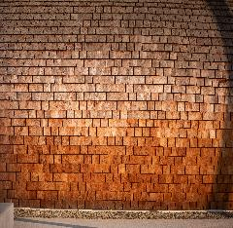
Du trait de crayon à la réalité, Bois et Nature au lycée Simone Veil de Liffré
Bois et Nature au lycée Simone Veil à Liffré – 35

Slide 2
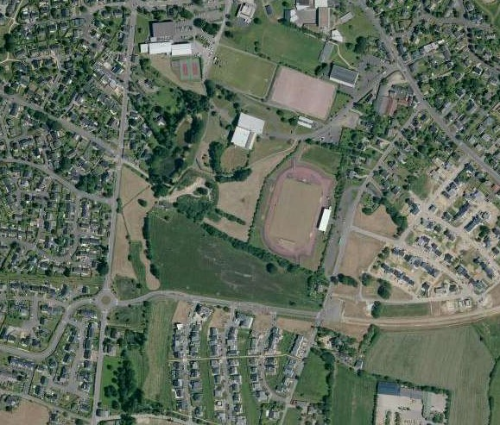
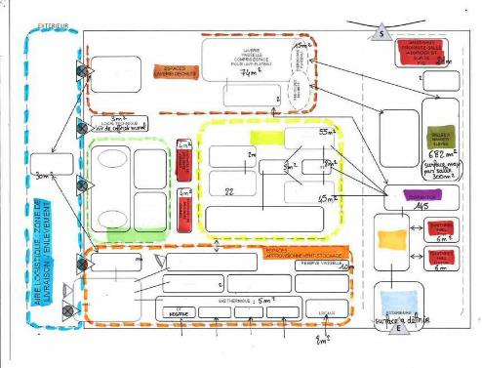
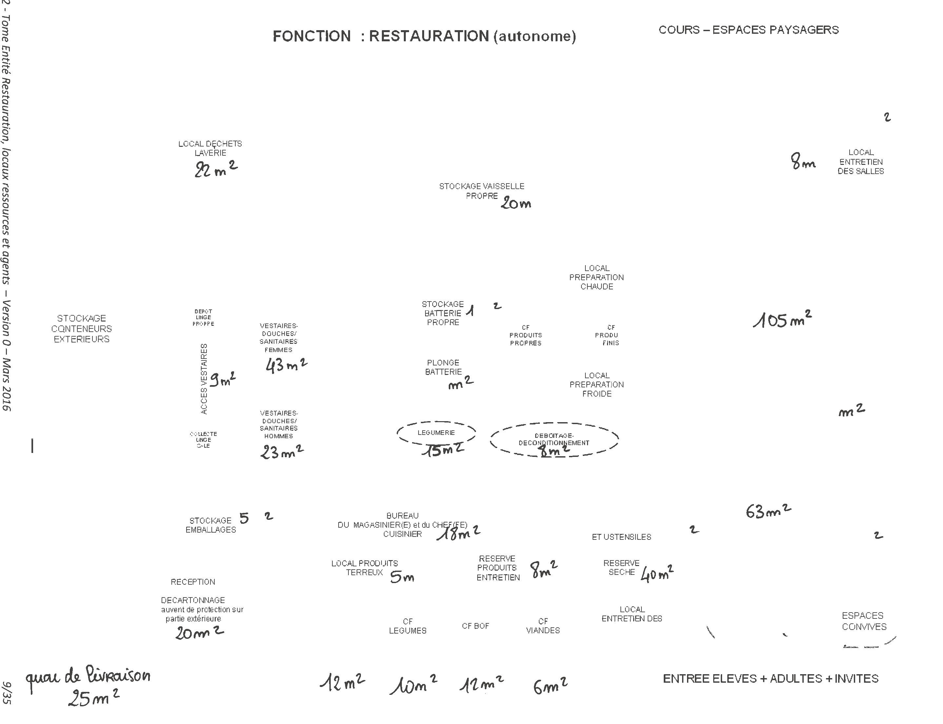
LE SITE
Du trait de crayon à la réalité, Bois et Nature au lycée Simone Veil de Liffré
Ville de LIFFRE
Un site ...
Un programme ... Des esquisses ...
Un projet
46 000m²

Slide 3
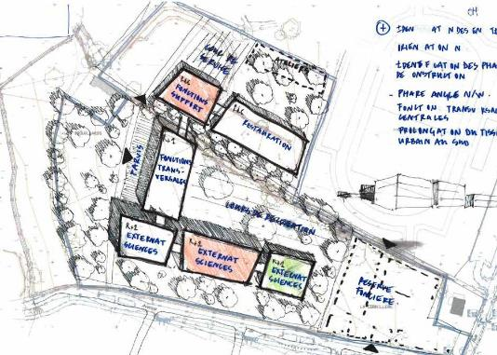
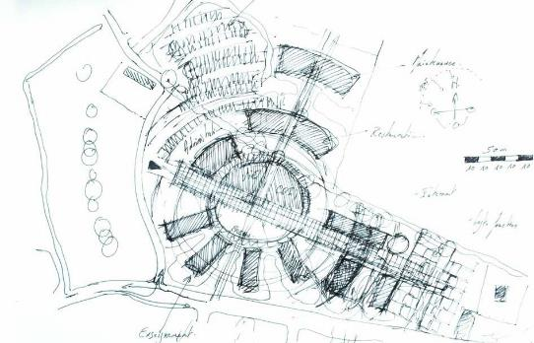
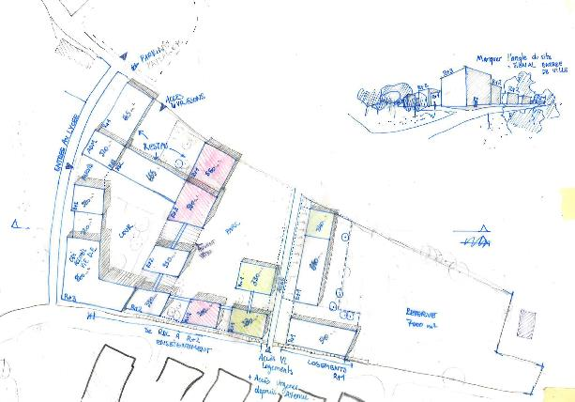
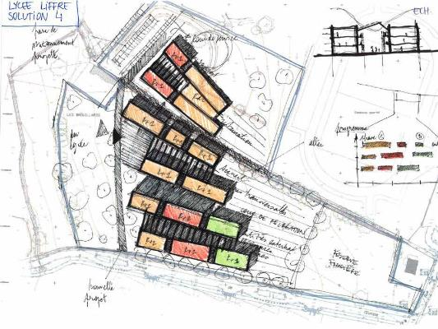
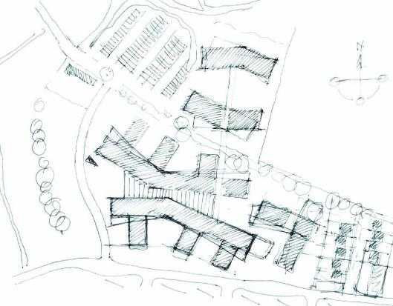
COMMENT IMPLANTER UN LYCEE SUR 4 HECTARES ?
Du trait de crayon à la réalité, Bois et Nature au lycée Simone Veil de Liffré
Avril 2016
Premières esquisses de masses sur la parcelle
4

Slide 4
LA VUE D’ENSEMBLE REMISE AU CONCOURS
Du trait de crayon à la réalité, Bois et Nature au lycée Simone Veil de Liffré
Lycée Simone Veil –Région Bretagne – Lycée PassivHaus – Conception BIM Architecte Mandataire : Chomette-Lupi et Associés-Architectes
Architecte associé : Atelier Loyer

Slide 5
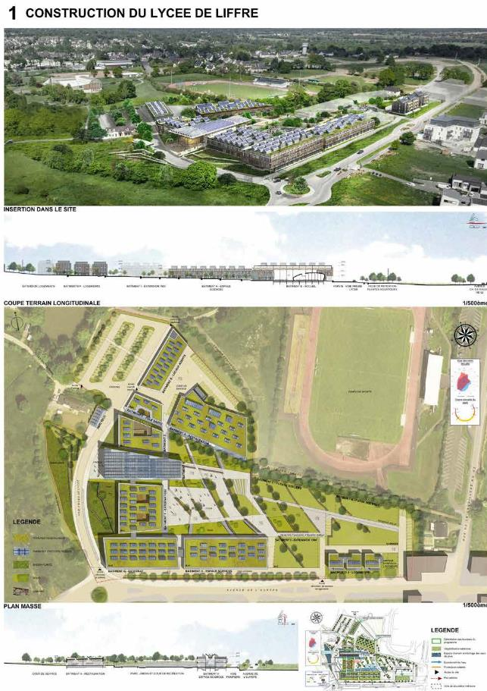
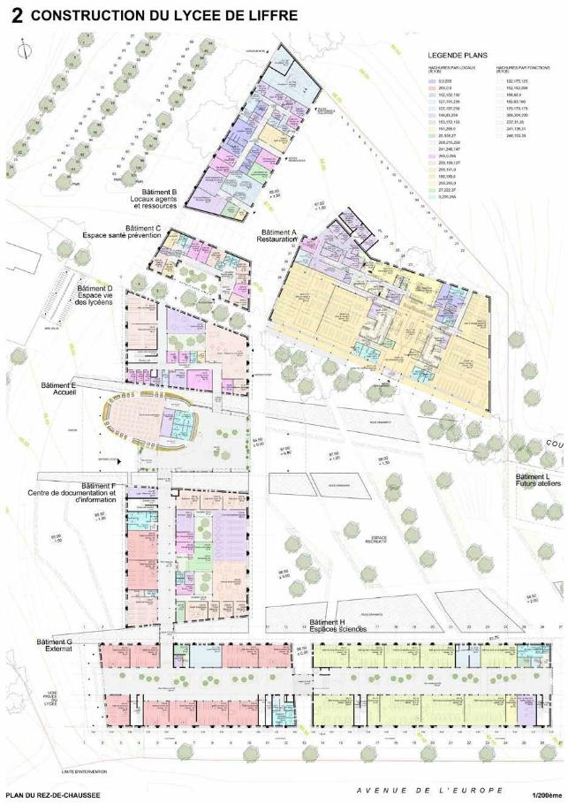
LE CONCOURS D’ARCHITECTURE
Du trait de crayon à la réalité, Bois et Nature au lycée Simone Veil de Liffré
Avril 2016

Slide 6
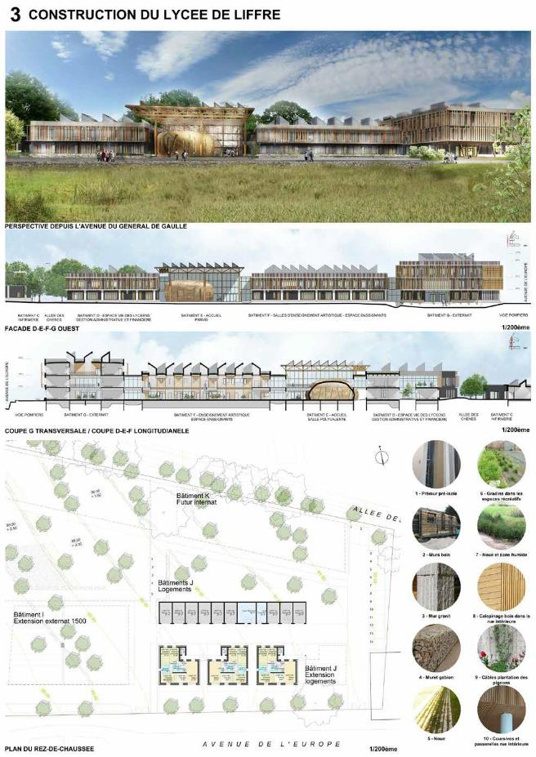
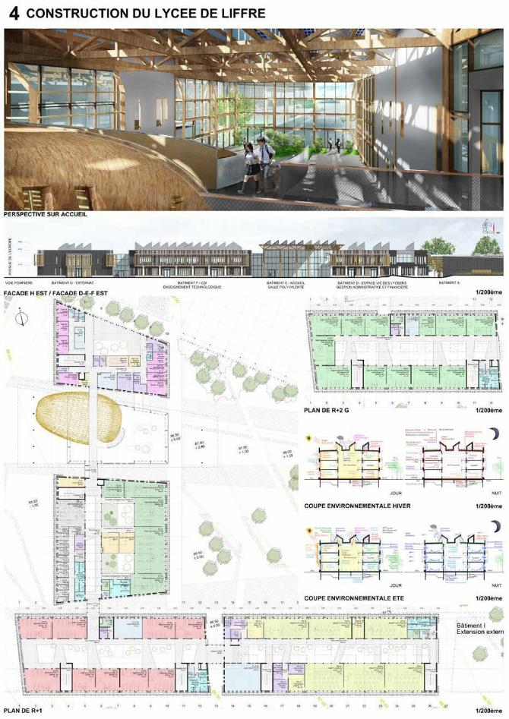
LE CONCOURS D’ARCHITECTURE
Du trait de crayon à la réalité, Bois et Nature au lycée Simone Veil de Liffré
Avril 2016

Slide 7
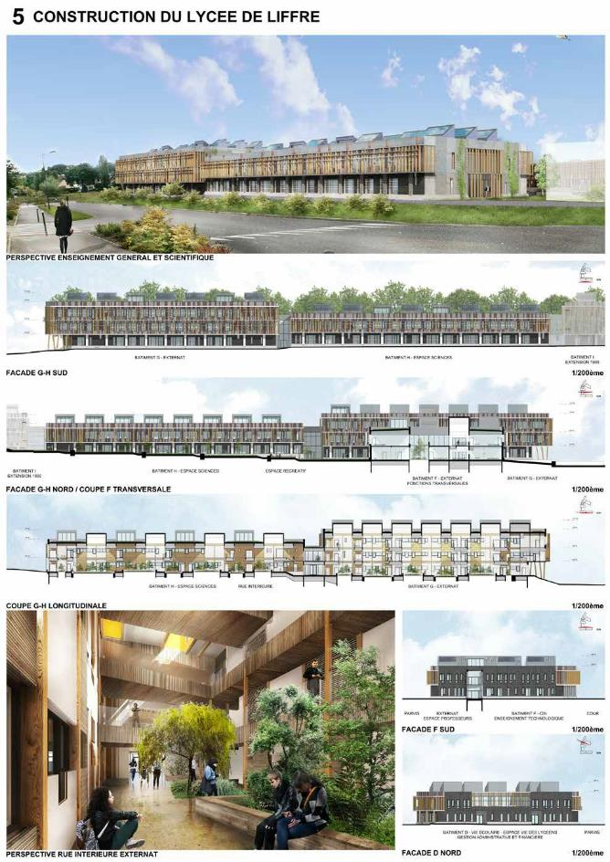
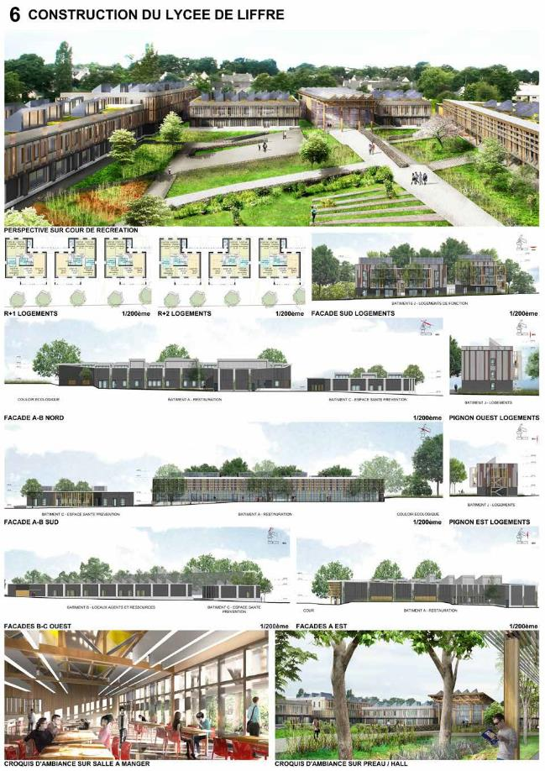
LE CONCOURS D’ARCHITECTURE
Du trait de crayon à la réalité, Bois et Nature au lycée Simone Veil de Liffré
Avril 2016

Slide 8
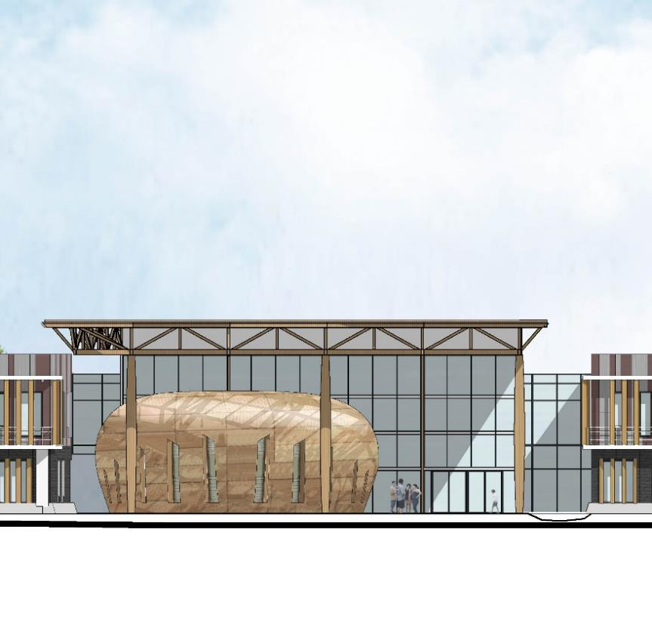
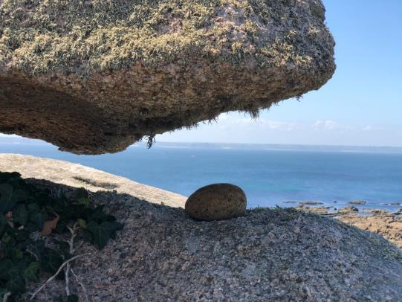
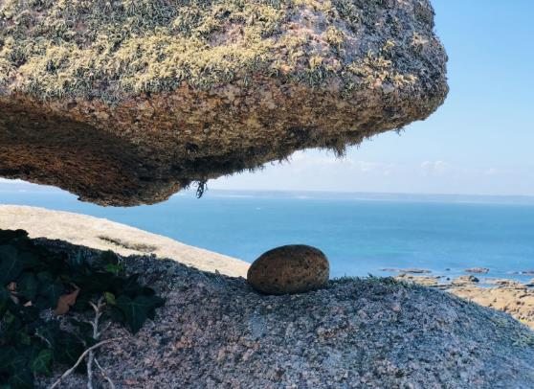
LES ETUDES COLLABORATIVES EN BIM, L’EXEMPLE DU GALET
Du trait de crayon à la réalité, Bois et Nature au lycée Simone Veil de Liffré
_Abriter
Situé au centre de la composition du nouveau campus, la salle de représentation et d’exposition accueille lycéens, enseignants, artistes, conférenciers ou citoyens dans un lieu ancré dans le paysage, avec une forte valeur environnementale et un confort thermique et acoustique optimal.
C’est au détour d’une ballade en front de mer que commence à se dessiner ce futur lieu de rencontre, d’échanges et de partages des connaissances
L’immense toiture se composent de plusieurs pentes, créant une onde fluide qui submerge le galet.

Slide 9
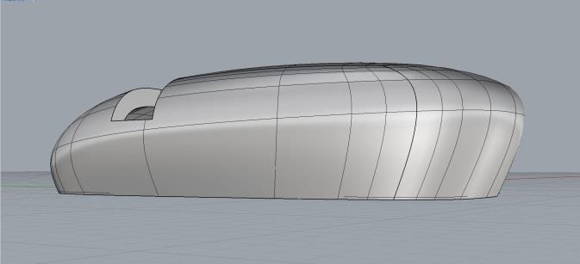
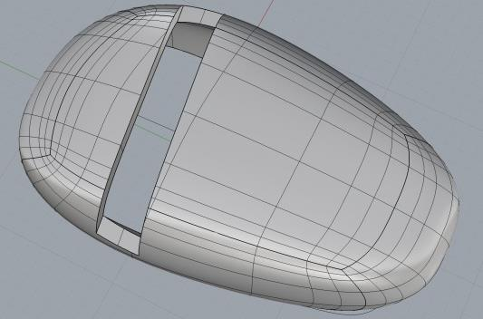
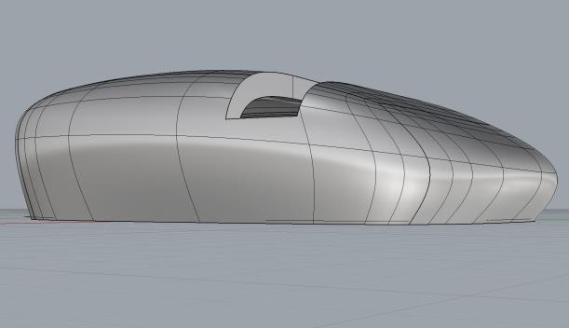
LES ETUDES COLLABORATIVES EN BIM, L’EXEMPLE DU GALET
Du trait de crayon à la réalité, Bois et Nature au lycée Simone Veil de Liffré
Février 2017
Lycée Simone Veil –Région Bretagne – Lycée PassivHaus – Conception BIM Architecte Mandataire : Chomette-Lupi et Associés-Architectes
Architecte associé : Atelier Loyer
Lycée Simone Veil –Région Bretagne – Lycée PassivHaus – Conception BIM Architecte Mandataire : Chomette-Lupi et Associés-Architectes
Architecte associé : Atelier Loyer

Slide 10
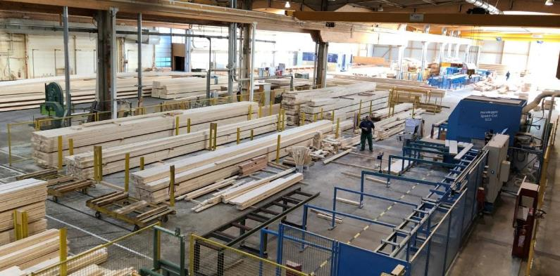
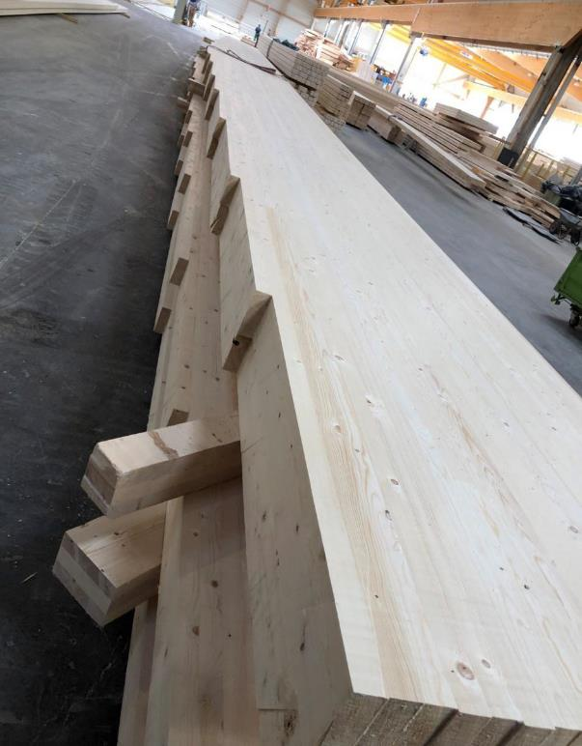
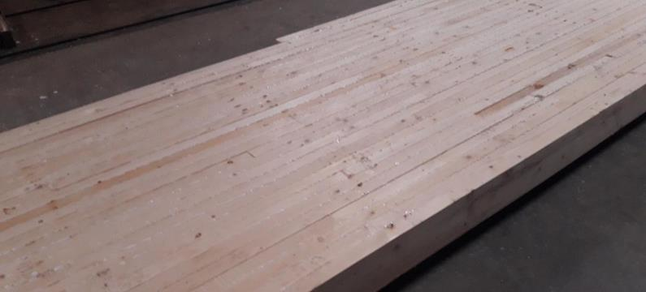
Du trait de crayon à la réalité, Bois et Nature au lycée Simone Veil de Liffré
LE CHANTIER : PREFABRICATION DES MURS ET CHARPENTES BOIS EN ATELIER
Janvier à Juin 2019
Lycée Simone Veil –Région Bretagne – Lycée PassivHaus – Conception BIM Architecte Mandataire : Chomette-Lupi et Associés-Architectes
Architecte associé : Atelier Loyer
© Pierre Chomette
Lycée Simone Veil –Région Bretagne – Lycée PassivHaus – Conception BIM Architecte Mandataire : Chomette-Lupi et Associés-Architectes
Architecte associé : Atelier Loyer
Lycée Simone Veil –Région Bretagne
Architecte Mandataire : Chomette-Lupi et Associés-Architectes
© Pierre Chomette
Architecte associé : Atelier Loyer
© Pierre Chomette
Les poutres en lamellé-collé permettent de franchir les 10 mètres du mail central qui traverse de part en part la longueur des bâtiments, organisant ainsi la distribution des espaces.
Celles-ci prennent également la pente de la future toiture végétalisée et garantissent la reprise des structures bois composant les sheds.

Slide 11
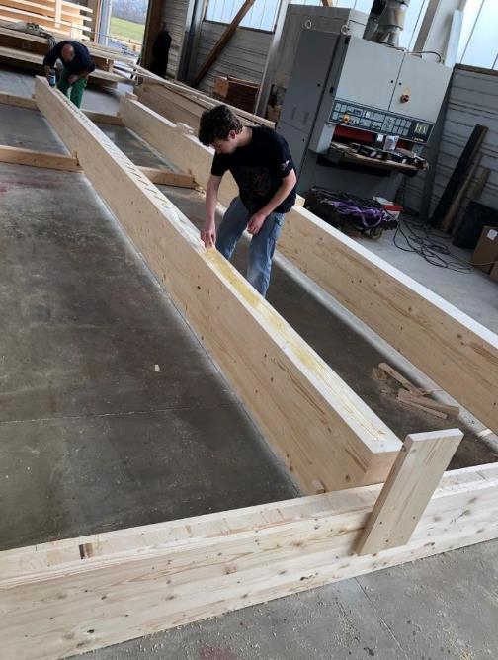
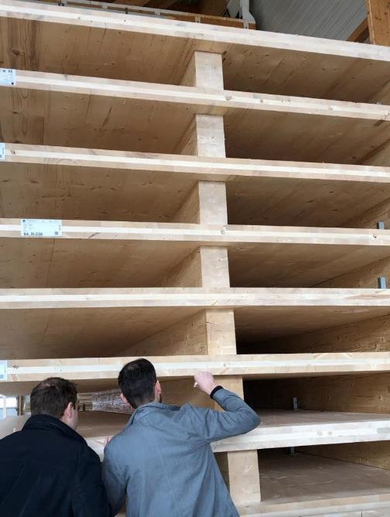
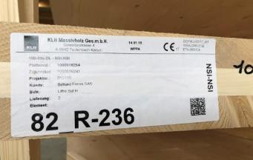
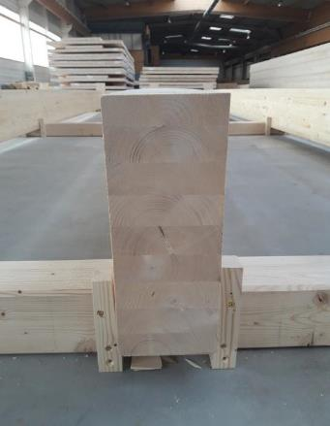
Du trait de crayon à la réalité, Bois et Nature au lycée Simone Veil de Liffré
LE CHANTIER : PREFABRICATION DES MURS ET CHARPENTES BOIS EN ATELIER
LLee llyyccééee PPaassssiivvHHaauuss SSiimmoonnee VVeeiill àà LLiiffffrréé ((3355))
© Pierre Chomette
© Pierre Chomette
Architecte associé : Atelier Loyer
Lycée Simone Veil –Région Bretagne Architecte Mandataire : Chomette-Lupi et
Associés-Architectes
Architecte associé : Atelier Loyer
Lycée Simone Veil –Région Bretagne Architecte Mandataire : Chomette-Lupi et
Associés-Architectes
Architecte associé : Atelier Loyer
Lycée Simone Veil –Région Bretagne Architecte Mandataire : Chomette-Lupi et
Associés-Architectes
Architecte associé : Atelier Loyer
Lycée Simone Veil – Région Bretagne – Lycée PassivHaus – Conception BIM - Liffré (35)
La réalisation des planchers CLT nervuré (Cross Laminated Timber) 2000 m3 de bois mis en place sur le chantier

Slide 12
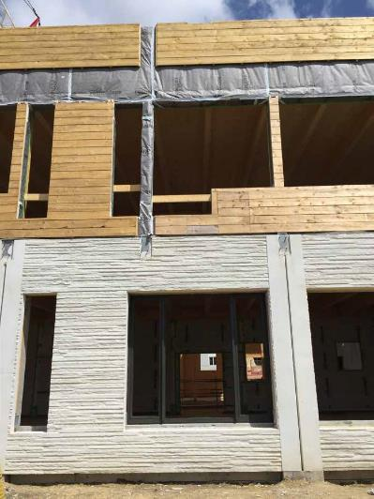
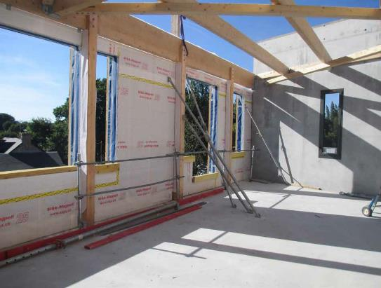
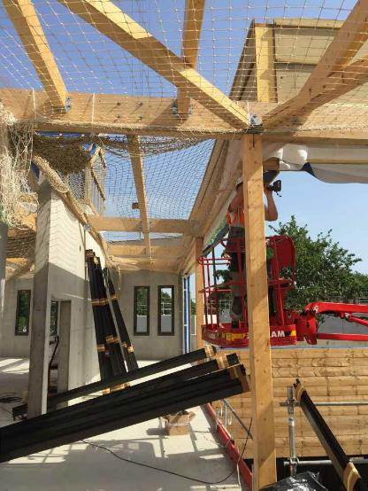
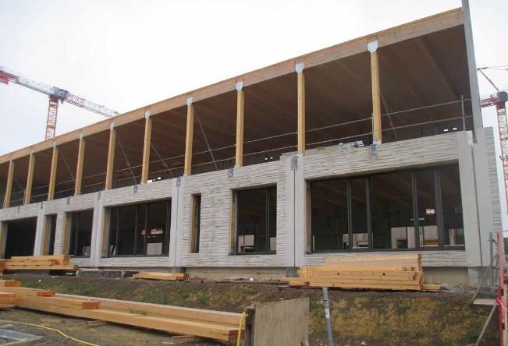
Du trait de crayon à la réalité, Bois et Nature au lycée Simone Veil de Liffré
Avril 2019
©Atelier LOYER
Lycée Simone Veil – Région Bretagne Architecte Mandataire : Chomette-Lupi et Associés-Architectes
Architecte associé : Atelier LOYER
Début de la pose des charpentes et Murs Ossature Bois
Lycée Simone Veil – Région Bretagne
Architecte Mandataire : Chomette-Lupi et Associés-Architectes
Architecte associé : Atelier LOYER
©Atelier LOYER
Lycée Simone Veil – Région Bretagne
Architecte Mandataire : Chomette-Lupi et Associés-Architectes
Architecte associé : Atelier LOYER
©Atelier LOYER
Lycée Simone Veil – Région Bretagne
Architecte Mandataire : Chomette-Lupi et Associés-Architectes Architecte associé : Atelier LOYER
©Atelier LOYER
31

Slide 13
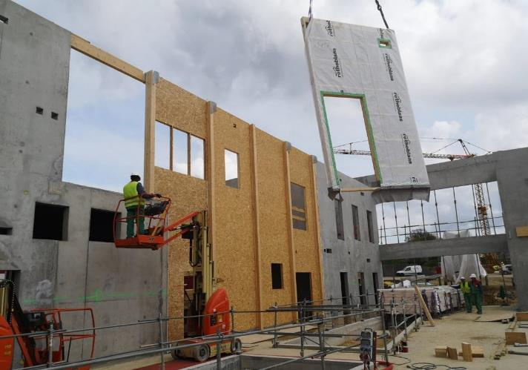
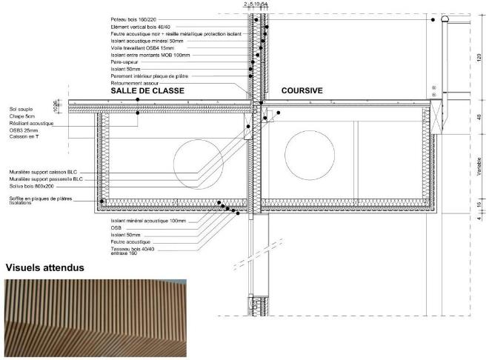
Du trait de crayon à la réalité, Bois et Nature au lycée Simone Veil de Liffré
LE CHANTIER : MISE EN ŒUVRE DES MURS A OSSATURES BOIS
Mars à Mai 2019
Lycée Simone Veil –Région Bretagne
Architecte Mandataire : Chomette-Lupi et Associés-Architectes Architecte associé : Atelier Loyer
© Pierre Chomette
Coupe longitudinale – Bâtiment H et G – Mail central
Le bois est très présent dans les espaces intérieurs, les poteaux BLC et les charpentes sont laissés apparents, les coursives et certaines trames sont habillées d’un habillage acoustique bois.
Il permet d’augmenter le confort d’usage, le confort acoustique et le confort acoustique.

Slide 14
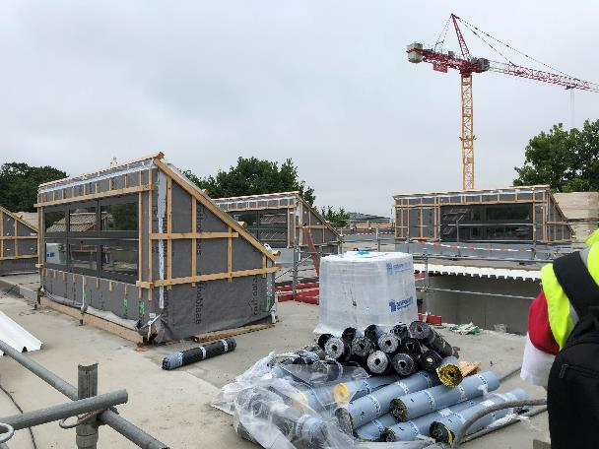
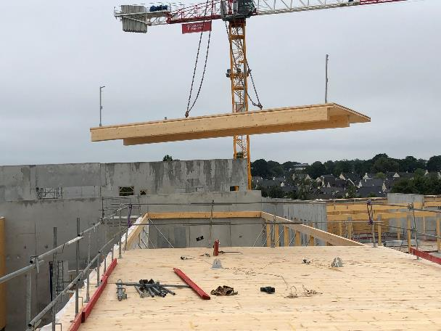
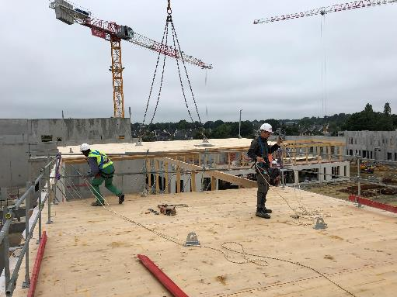
Du trait de crayon à la réalité, Bois et Nature au lycée Simone Veil de Liffré
LE CHANTIER : POSE DES PLANCHERS CLT DE TOITURES ET DES SHEDS
Juin à Septembre 2019
Lycée Simone Veil –Région Bretagne
Architecte Mandataire : Chomette-Lupi et Associés-Architectes Architecte associé : Atelier LOYER
Lycée Simone Veil –Région Bretagne
Architecte Mandataire : Chomette-Lupi et Associés-Architectes Architecte associé : Atelier LOYER
Lycée Simone Veil –Région Bretagne
Architecte Mandataire : Chomette-Lupi et Associés-Architectes Architecte associé : Atelier LOYER
Lycée Simone Veil –Région Bretagne
Architecte Mandataire : Chomette-Lupi et Associés-Architectes Architecte associé : Atelier LOYER

Slide 15
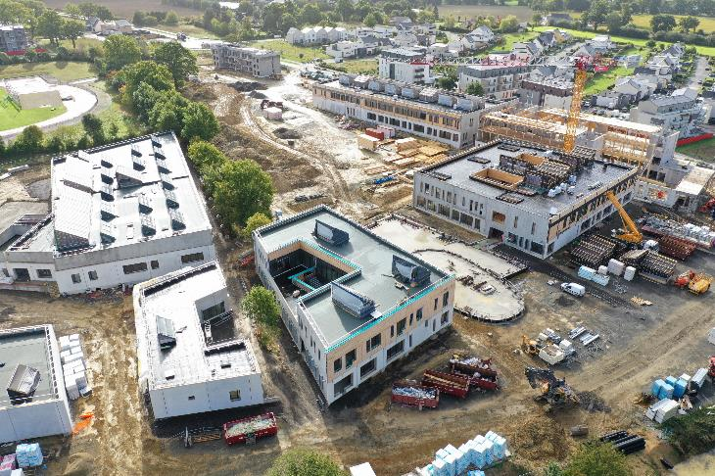
Du trait de crayon à la réalité, Bois et Nature au lycée Simone Veil de Liffré
LE CHANTIER : UN AN APRES LE DEBUT DU CHANTIER LE LYCEE SORT DE TERRE
Lycée Simone Veil –Région Bretagne
Architecte Mandataire : Chomette-Lupi et Associés-Architectes Architecte associé : Atelier LOYER
Septembre 2019
Lycée Simone Veil –Région Bretagne
Architecte Mandataire : Chomette-Lupi et Associés-Architectes Architecte associé : Atelier LOYER

Slide 16
Du trait de crayon à la réalité, Bois et Nature au lycée Simone Veil de Liffré
LE CHANTIER : L’ETAPE DU « HORS D’EAU »
Les rues intérieures prennent formes
Lycée Simone Veil –Région Bretagne
Architecte Mandataire : Chomette-Lupi et Associés-Architectes Architecte associé : Atelier LOYER
Octobre 2019
Lycée Simone Veil –Région Bretagne
Architecte Mandataire : Chomette-Lupi et Associés-Architectes Architecte associé : Atelier LOYER
Lycée Simone Veil –Région Bretagne
Architecte Mandataire : Chomette-Lupi et Associés-Architectes Architecte associé : Atelier LOYER

Slide 17
Du trait de crayon à la réalité, Bois et Nature au lycée Simone Veil de Liffré
LE CHANTIER : L’ETAPE DU « HORS D’EAU »
Novembre 2019
Lycée Simone Veil –Région Bretagne
Architecte Mandataire : Chomette-Lupi et Associés-Architectes Architecte associé : Atelier LOYER
Lycée Simone Veil –Région Bretagne
Architecte Mandataire : Chomette-Lupi et Associés-Architectes Architecte associé : Atelier LOYER

Slide 18
Du trait de crayon à la réalité, Bois et Nature au lycée Simone Veil de Liffré
LE CHANTIER : LE GALET – LA STRUCTURE PORTEUSE
Janvier 2020
Lycée Simone Veil –Région Bretagne
Architecte Mandataire : Chomette-Lupi et Associés-Architectes Architecte associé : Atelier LOYER
Lycée Simone Veil –Région Bretagne
Architecte Mandataire : Chomette-Lupi et Associés-Architectes Architecte associé : Atelier LOYER
Lycée Simone Veil –Région Bretagne
Architecte Mandataire : Chomette-Lupi et Associés-Architectes Architecte associé : Atelier LOYER
Une coque de bateau inversé
L’étude de la structure à l’aide de logiciels 3D a permis de créer une forme régulière ne comportant pas de discontinuité d’inflexion et d’obtenir une charpente la plus régulière possible.

Slide 19
Du trait de crayon à la réalité, Bois et Nature au lycée Simone Veil de Liffré
LE CHANTIER : LE GALET ET LA STRUCTURE DU HALL D’ENTREE
Février - Mars 2020
Lycée Simone Veil –Région Bretagne
Architecte Mandataire : Chomette-Lupi et Associés-Architectes Architecte associé : Atelier LOYER
Lycée Simone Veil –Région Bretagne
Architecte Mandataire : Chomette-Lupi et Associés-Architectes Architecte associé : Atelier LOYER
Lycée Simone Veil –Région Bretagne
Architecte Mandataire : Chomette-Lupi et Associés-Architectes Architecte associé : Atelier LOYER
Les poutres-treillis englobe le galet
Afin d’alléger au maximum la structure, malgré les portées importantes, le choix de poutre-treillis était évident avec des poutres dont la hauteur dépasse 2m pour les poutres faîtières.

Slide 20
Du trait de crayon à la réalité, Bois et Nature au lycée Simone Veil de Liffré
Mars 2020
Lycée Simone Veil –Région Bretagne
Architecte Mandataire : Chomette-Lupi et Associés-Architectes Architecte associé : Atelier LOYER

Slide 21
Du trait de crayon à la réalité, Bois et Nature au lycée Simone Veil de Liffré
LE CHANTIER : LE GALET – LA VETURE EN TUILEAUX DE BOIS DE MELEZE
Avril 2020
Lycée Simone Veil –Région Bretagne
Architecte Mandataire : Chomette-Lupi et Associés-Architectes Architecte associé : Atelier LOYER
Lycée Simone Veil –Région Bretagne
Architecte Mandataire : Chomette-Lupi et Associés-Architectes Architecte associé : Atelier LOYER
Lycée Simone Veil –Région Bretagne
Architecte Mandataire : Chomette-Lupi et Associés-Architectes Architecte associé : Atelier LOYER
4 épaisseurs de bois pour une vêtures hors normes
Pour obtenir le classement M2, il a été préconisé une pose avec quatre recouvrements, soit un total de 42 840 tuiles.

Slide 22
Du trait de crayon à la réalité, Bois et Nature au lycée Simone Veil de Liffré
LE CHANTIER : LE GALET – LA VETURE EN TUILEAUX DE BOIS DE MELEZE
Avril 2020
Lycée Simone Veil –Région Bretagne
Architecte Mandataire : Chomette-Lupi et Associés-Architectes Architecte associé : Atelier LOYER
Salle de représentation et d’exposition – Région Bretagne –
Chomette-Lupi et Associés-Architectes / Atelier Loyer
Lycée Simone Veil –Région Bretagne
Architecte Mandataire : Chomette-Lupi et Associés-Architectes Architecte associé : Atelier LOYER
Une couverture de bois réalisée en un temps record malgré le confinement
Malgré les conditions sanitaires et la complexité de la mise en œuvre, ce galet en tuile de bois non cintrées possède des caractéristiques singulières qui en font un ouvrage unique au monde.

Slide 23
Du trait de crayon à la réalité, Bois et Nature au lycée Simone Veil de Liffré
LE CHANTIER : MISE EN PLACE DES PROTECTIONS SOLAIRES SUR LES COURSIVES
Lycée Simone Veil –Région Bretagne
Architecte Mandataire : Chomette-Lupi et Associés-Architectes Architecte associé : Atelier LOYER
Lycée Simone Veil –Région Bretagne
Architecte Mandataire : Chomette-Lupi et Associés-Architectes Architecte associé : Atelier LOYER
©Atelier LOYER
17

Slide 24
Du trait de crayon à la réalité, Bois et Nature au lycée Simone Veil de Liffré
LE CHANTIER : LE CHANTIER CONTINU MALGRE LE CONFINEMENT
Mars à Juin 2020
Lycée Simone Veil –Région Bretagne
Architecte Mandataire : Chomette-Lupi et Associés-Architectes Architecte associé : Atelier LOYER
Lycée Simone Veil –Région Bretagne
Architecte Mandataire : Chomette-Lupi et Associés-Architectes Architecte associé : Atelier LOYER
Lycée Simone Veil –Région Bretagne
Architecte Mandataire : Chomette-Lupi et Associés-Architectes Architecte associé : Atelier LOYER

Slide 25
Du trait de crayon à la réalité, Bois et Nature au lycée Simone Veil de Liffré
LE CHANTIER : LEVEE DES RESERVES
Août 2020
Lycée Simone Veil –Région Bretagne
Architecte Mandataire : Chomette-Lupi et Associés-Architectes Architecte associé : Atelier LOYER
Lycée Simone Veil –Région Bretagne
Architecte Mandataire : Chomette-Lupi et Associés-Architectes Architecte associé : Atelier LOYER
Lycée Simone Veil –Région Bretagne
Architecte Mandataire : Chomette-Lupi et Associés-Architectes Architecte associé : Atelier LOYER

Slide 26
Du trait de crayon à la réalité, Bois et Nature au lycée Simone Veil de Liffré
LE CHANTIER : FINITION INTERIEUR DE LA SALLE POLYVALENTE, DU BATIMENT G
ET DES AMENAGEMENTS EXTERIEURS
Lycée Simone Veil –Région Bretagne
Architecte Mandataire : Chomette-Lupi et Associés-Architectes Architecte associé : Atelier LOYER
Lycée Simone Veil –Région Bretagne
Architecte Mandataire : Chomette-Lupi et Associés-Architectes Architecte associé : Atelier LOYER
Lycée Simone Veil –Région Bretagne
Architecte Mandataire : Chomette-Lupi et Associés-Architectes Architecte associé : Atelier LOYER
Octobre à Décembre 2020
Lycée Simone Veil –Région Bretagne
Architecte Mandataire : Chomette-Lupi et Associés-Architectes Architecte associé : Atelier LOYER

Slide 27
Du trait de crayon à la réalité, Bois et Nature au lycée Simone Veil de Liffré
LE CHANTIER : RECEPTION DE HALL D’ENTREE ET DE SON PARVIS ET DE LA SALLE POLYVALENTE
Janvier 2021
Lycée Simone Veil –Région Bretagne
Architecte Mandataire : Chomette-Lupi et Associés-Architectes Architecte associé : Atelier LOYER
Lycée Simone Veil –Région Bretagne
Architecte Mandataire : Chomette-Lupi et Associés-Architectes Architecte associé : Atelier LOYER
Lycée Simone Veil –Région Bretagne
Architecte Mandataire : Chomette-Lupi et Associés-Architectes Architecte associé : Atelier LOYER
Lycée Simone Veil –Région Bretagne
Architecte Mandataire : Chomette-Lupi et Associés-Architectes Architecte associé : Atelier LOYER

Slide 28
Du trait de crayon à la réalité, Bois et Nature au lycée Simone Veil de Liffré
HALL D’ENTREE, SON PARVIS ET LA SALLE POLYVALENTE
Janvier 2021
Lycée Simone Veil –Région Bretagne
Architecte Mandataire : Chomette-Lupi et Associés-Architectes Architecte associé : Atelier LOYER
Lycée Simone Veil –Région Bretagne
Architecte Mandataire : Chomette-Lupi et Associés-Architectes Architecte associé : Atelier LOYER

Slide 29
Du trait de crayon à la réalité, Bois et Nature au lycée Simone Veil de Liffré
HALL D’ENTREE, SON PARVIS ET LA SALLE POLYVALENTE
Janvier 2021
Lycée Simone Veil –Région Bretagne
Architecte Mandataire : Chomette-Lupi et Associés-Architectes Architecte associé : Atelier LOYER
Lycée Simone Veil –Région Bretagne
Architecte Mandataire : Chomette-Lupi et Associés-Architectes Architecte associé : Atelier LOYER
Lycée Simone Veil –Région Bretagne
Architecte Mandataire : Chomette-Lupi et Associés-Architectes Architecte associé : Atelier LOYER

Slide 30
Du trait de crayon à la réalité, Bois et Nature au lycée Simone Veil de Liffré
BATIMENTS D’ENSEIGNEMENT ET RUES INTERIEURES
Janvier 2021
Lycée Simone Veil –Région Bretagne
Architecte Mandataire : Chomette-Lupi et Associés-Architectes Architecte associé : Atelier LOYER
Lycée Simone Veil –Région Bretagne
Architecte Mandataire : Chomette-Lupi et Associés-Architectes Architecte associé : Atelier LOYER

Slide 31
Du trait de crayon à la réalité, Bois et Nature au lycée Simone Veil de Liffré
FRONTS BATI AVENUE DE L’EUROPE, UNE FACADE RYTHME PAR LE BOIS
Janvier 2021
Lycée Simone Veil –Région Bretagne
Architecte Mandataire : Chomette-Lupi et Associés-Architectes Architecte associé : Atelier LOYER
Lycée Simone Veil –Région Bretagne
Architecte Mandataire : Chomette-Lupi et Associés-Architectes Architecte associé : Atelier LOYER
Lycée Simone Veil –Région Bretagne
Architecte Mandataire : Chomette-Lupi et Associés-Architectes Architecte associé : Atelier LOYER

Slide 32
Du trait de crayon à la réalité, Bois et Nature au lycée Simone Veil de Liffré
LES RUES INTERIEURES OU IL SENT BON LE BOIS
©Pierre Chomette
©Pierre Chomette
Lycée Simone Veil –Région Bretagne
Architecte Mandataire : Chomette-Lupi et Associés-Architectes Architecte associé : Atelier LOYER

Slide 33
Du trait de crayon à la réalité, Bois et Nature au lycée Simone Veil de Liffré
TRANSPARENCE ET LEGERETE DU HALL A OSSATURE BOIS
Lycée Simone Veil –Région Bretagne Architecte Mandataire : Chomette-Lupi et Associés-Architectes
Architecte associé : Atelier Loyer
© Pierre Chomette
Lycée Simone Veil –Région Bretagne
Architecte Mandataire : Chomette-Lupi et Associés-Architectes Architecte associé : Atelier LOYER
Lycée Simone Veil – Région Bretagne
Architecte Mandataire : Chomette-Lupi et Associés-Architectes Architecte associé : Atelier LOYER
©Pierre Chomette

Slide 34
Du trait de crayon à la réalité, Bois et Nature au lycée Simone Veil de Liffré
Depuis la cour-parc du lycée
Décembre 2020
Lycée Simone Veil – Région Bretagne
Architecte Mandataire : Chomette-Lupi et Associés-Architectes Architecte associé : Atelier LOYER
©Atelier LOYER
Lycée Simone Veil – Région Bretagne
Architecte Mandataire : Chomette-Lupi et Associés-Architectes Architecte associé : Atelier LOYER
Lycée Simone Veil – Région Bretagne
Architecte Mandataire : Chomette-Lupi et Associés-Architectes Architecte associé : Atelier LOYER
©Atelier LOYER
©Atelier LOYER
Lycée Simone Veil –Région Bretagne
Architecte Mandataire : Chomette-Lupi et Associés-Architectes Architecte associé : Atelier LOYER

Slide 35
L’humain comme principale richesse de notre patrimoine
+ de 600 personnes
MOA : RÉGION BRETAGNE
SYLVA CONSEIL DUMONT Sylvain
EL BOUTCHAOUI Ahmed
EL BOUTCHAOUI Mohamed EL KHAYER FARID
FERNANDES DE OLIVEIRA Ilidio Emanuel FERREIRA Eduardo Paulo
FERREIRA DIAS Vitor Manuel
FERREIRA DOS SANTOS Alberto Emidio FERREIRA DOS SANTOS PINTO Aderito Filipe FERREIRA LIMA FERNANDEZ Ricardo
FERREIRA MACHADO Jose Augusto FERREIRA MONTEIRO DA SILVA Augusto FERREIRA PACHECO Antonio
FERREIRA RIBEIRO Jose
FERREIRA SANTOS PINTO Aderito
FEVRIER Gilbert GICQUEL Stephane
GOMES CUNHA Jose Alberto
GOMES PORTUGAL Adriano Humberto GRIMAULT Benjamin
GRUCHOT Dariusz HALLIER Anthony HALLIER Damien HASCOET Florent HERVIAULT Maxime HOUSSIN Philippe HUK Viktor
IACOB Florin IATINA Imbunde ICHIM Daniel
INDUASHVILI Konstantin JANATI Mostafa
JUTEL Eric KALINOWSKI Tomasz KAZIOUINE Mohamed LANOE David LAZEREGUE Mourad LECA Christian
LE GOURRIEREC Luc
LEMENNICIER Florian LE MEVEL Eric
LE NOAN Vincent LERAY Jean-Claude LE YAOUANC Erwann LISOWSKI Marek LOISON Nicolas
LOPES DO CARMO LIMA Helder Filipe LOUAZEL Yohann
MACEDO GOMES DE SOUSA Cesar Augusto MACEDO GOMES DE SOUSA Luis Filipe
MACHADO DA COSTA Honorato Carlos MAIA DOS SANTOS Fernando Miguel MARCHAND Sylvain
MARCULINO ALMEIDA Jose Augusto MARQUES RIBEIRO Mario Rui MARTINS CURADO Paulo
MARTINS DE ARAUJO Eduardo Joaquim MATOS DA SILVA Sergio Ricardo MAUVOISIN Françoise
MENDES Jonathan MICHALAK Piotr MODE Maxime MOHAMED Cyrille MOLAC Vincent
MONTEIRO DA SILVA Luis Miguel MOREIRA CAETANO Luis
MOREIRA CATAO Fernando Antonio MOREIRA CATAO Paulo Agostinho MOREIRA FERRAS Fernando
NICOLAEV Constantin OGERON Clement
OLIVEIRA SANTOS Vitor Manuel OLIVEIRA SOARES Jose Fernando OLIVEIRA TEIXEIRA Manuel Joaquim OLLIER MAEL
OUDAHA Baha PACHOLEK Pawel PELO Jean Yves
PEREIRA BRAGA Marcio Israel PEREIRA COELHO Joaquim Manuel PEREIRA DA SILVA Edmauro
PEREIRA DE BARROS Pedro Miguel PEREIRA DIAS RUI LUCILIO
PEREIRA DOS SANTOS Bruno Ricardo PEREIRA MALTA Damiao Joaquim PEREIRA TAVARES Antonio
PESRIN Ludovic PIERZ Boguslaw
PINTO BARROS Antonio Jorge PINTO CARNEIRO Abilio
POURIAIS Joachim
PRAZERES RIBEIRO Vitor Manuel PRISER Ludovic
QUINTAS SAMPAIO Jose Manuel RACAPE Loic
AHIMI Ahmadwali
RIBEIRO BARBOSA Emmanuel Andre RIBEIRO DE SOUSA Jose Pedro RICHARD Didier
RIEGER Christopher
ROCHA DA SILVA Manuel Joaquim ROCHER Anthony
RODRIGUES DE ALMEIDA Alexandre Miguel SANHA Arafam
SEVESTRE Jerome
SOARES DA SILVA Jose Manuel SOARES DE SOUSA Antonio Jose SOARES DOS SANTOS Aniceto
SOARES RODRIGUES Vitor Manuel SOUMAILA Abdouriouf
SOUSA MENDES Pedro Miguel STANCU Niculae
SUIGNARD Morgane TANTAOUI Tarik
TEIXEIRA DA COSTA Manuel TEIXEIRA NASCIMENTO Bruno
THEBAULT Freddy THOMAS Gerard
TORRES MARQUES Edouardo Jorge VASLIN Geoffrey
VENANCIO SOARES DA CUN Duarte Manuel VIEIRA DE SOUSA Leonel Jose
VIEIRA SOARES Paulo Jorge WACKERNIE Bruno WIECZOREK Marek
ZENCZAKOWSKI Mariusz Miroslaw
ZUMBI SALVADOR Manuel Mateus
ATELIER DAVID
PUAUD Guillaume MAHE Sébastien MENGUY Fabien LECOZ Guillaume
LECOZ Jérémy
SOVECO
ARMYNOT Quentin DALLEAU Philippe DOS SANTOS David FERBLANTIER Hugues
FORESTIER François HERVÉ Pierre MOINDJIE Ali
ROUGEAU Philippe
ARMORGREEN
TREMBLAY Guillaume QUENEAU Kévin DAVY Marie-Annick ROLLAND Nicolas RIOULT Mathieu
EUROVIA
Boixière Sylvain Busnel Eric Dreniaud Jérémy Bonnemère Julien Melin Laurent Gilbert Benjamin Boittin Vincent Gloro Vincent Navarro Philippe Le Mao David
Hadrzynski Frédéric Beauvais Thomas Le Gall Lucie Pédrono Pascal Giraudet Thomas Jarnoux Florentin Bézier Gwendal Guyon Alex
Saleh Mohamed Ibrahim Teklemariam Tedros Kamilov Rouslan
Thézé Pierre-Alexandre Akkouh Abdelmajid Boisgérault Serge Bourdon Jean
Clolus Didier Douard Christophe Foursin Baptiste Gicquel François Hardy Jean-Luc Horvais Sébastien Houssais Didier Malassis Benjamin Marie Erwan
Moy Jean-Claude Froger Martial Hamon Didier Jégouzo Nicolas Rault Gaétan Nivole Melvin Saulnier Patrick Chopin Pierre
Ha Quang Nguyen Jenny Lodé Yvan
Granier Eric Masson Loïc Hermessan Pascal Audren Patrice Launay Christophe Servain Carine Tricault Yoann Hémon Régis DEBRAY Bastien
DIAKHATE Mohamed FONTAINE Julien NICOLAS Lylian HILLION Quentin POHIN Dominique LOUIS Loïc
GASNÉ Anthony PIVERT Nicolas
Blanchard TP
PAVAGE ET CRÉATION
POSSEME
Mr le Président : CHESNAIS GIRARD Loïg JEZEQUEL Benedicte
PICARD Fabrice MIND Saoud RICHARD Solène
LEBLANC Stéphane LEGAL Stéphane
BAUGE Antoine RENAULT Antoine
PATIS Sylvain RACHID Kamal HELLEUX Yannick FROMONT Aurélien ROULLIAUX Bernard
REDOUTE Damien
GAUVRIT François HAMON Laurent
BARBANEL
AGORA SODESI
LOUVEL David REUSSARD Jéremie ROUILLÉ Jéremie
ABH
JOUART François RAISON Cédric CARLIER Damien DOINEAU Moran LENOIR Benjamin
IBA
VALLOIS
FOURDEUX Jean-François LOUIS Sylvie
LANGLAIS Gilles DUBOIS Laurent SABLE Patrick CRUSSON Cyrille MATTHIEU Melchio :
Sous Traitant – Montage Asc
CABINET DENIS ROUSSEAU
FRABOULET
Bertran Fraboulet Nicolas Fraboulet Stephane goujon
Benoit Faguet
BEAUCHAMPS Clément BOUTEILLERJérôme
LE STER Jérôme
BOULANGER Valentin
PERRIN
VIAUD Lilian MAUGEY Emilie SIMON Christine GAUDIN Stéphane DEBLADIS Rémi
JUBEAU Daniel MENARD Jean Louis VIETTE Jérémy
SARL GUESDON
CERCEL Florin - sous-traitant
ARTBAT SYSTEM
CHEVREUL Stéphane MAHE Luc
FATHANE Said
RYDIER Hubert BRUN Loic DAVID Fabrice BERBECI Ionel PALADE Maricel KAPAS Janos MIHALY Jozsef BARBUR Florin TANASE Marius
DRAGOMIR Catalin TOTH Laszlo BALOGH Norbert PAPP Istvan BERBECI Marlan BREZOWSZKY Laszlo NDIAYE Sakho POIRIER Lionel MIHALEA Stefan PAVEL Mihai ANTONACHE Ion
PALAMARU Ionut ALKATIB Khaled TOFAN Catalin ADORJAN Attila BODOR Marton POSTELNICU Corneliu POSTELNICU Ion
IBRAHIM Osman HORVATH Lajos SAFI Ervin
KECSKEMETI Szabolcs VARFA Zsolt
TOFAN George PREDA Dimitru DORDET Frédéric TOTH Sandor HAZI Istvan SERBAN Marian
SERBAN Gheorghe VITAN Adrian KEREKES Moise FERRON Servanne FERRON Pascal ARTERO Pascal JOFFROY Frédérique MAINGRE Justine
GAUTHIER PLAFOND
GAUTHIER Erick THOMAS Romain FEUTELAIS Cédric LOUIS Didier FRIN Pierrick
BOULIER Anthony LE DU Laurent
MARIOTTE
FONTAINE Gilles ALLART Christophe
Sous - traitants : YILBAT
YILDIRIM Mashuk
SAS BATI
DASKIN Ferhat KAYAALP Servet
KERNEN
KERNEN André
TECHNICHAPE
LANCELOT David
SEMBREIZH
DIEUZET Guillaume DELAUNAY Céline CARRE Jean-Yves PIEDVACHE Vincent FAVRON Yves-Marie
Denis ROUSSEAU FOUASSON Olivier Pierrette ROUSSEAU Claudie BONNEAU Olivier DROUET Claude GRONDIN Adrien BONNET Quentin BRISSON Valentin AVERTY Erwan SAVIDAN
2C2B
PCB
HEURTIN Anthony IVAKHNITCHENKO Eric
DAVID Alain
DALIGOT Jhonattan
DEWASTE Lého
GUENET Florent MALLE Julien WENGER Julien
Men Cardinal
SNECC CLEAN ATTITUDE
Conception :
TRIBU
ALU RENNAIS
DESPRES Samuel TREVIN Damien ROUSSIN Fabien
BERTHOU Benoit GOTTERI Teey
GUIOTEL Lourent HENRY Benjamin
SERVANT Emmanuel JULIO Océane FOUBERT Catherine CAMARA Mohamed SALMON Bruno PINEL Marie-Claude LEBLÉ Amandine FRIARD Pierre
LECHANOINE Ludovic GUCHET Nathalie DIALLO Adama PEIGNE Maeva BERGOT Lisa
AZUGUA Marvyn LE GUEN Carolane CHUPEAU Djahid FOUILLE Anthony MARY Maëla CHERAIS Maëlys BIDEAU Emma
ISIK Emine BAYO Finda VIAUD Chloé
MONNIER Maxence ISIK Huseyin BERTHELOT Laura LOUIS CHARLES Regina
AMRY Amal MONNIER Eva
HOCDE Benoit CHARLES Melvine BASSET Elsa FEHLIO Léa
ROBERT Nicolas AKIKI Edith
DENEUVILLE Alexandre MAÏQUES Kevin
FERATTE
Chomette-Lupi et
Associées-Architectes
ISOLFACE
GIBOIRE Briac ASHUGOTIAN Davit OMANOVIC Bata
TABBAL Hichame
CAILLEBOTTE Sébastien GUERRIER Jérémy GUERRIER Jean-Claude OLIVON Jean-Paul
CHOMETTE Pierre
REZEAU Aurélie GENAUD Jean-Pierre EXTRAT François
GROUPE GAMBA
CAPDEVILLE Guy
CANCIAN Alexandre MAUREY Bastien VIALAN Benjamin
SPIE Ouest - Centre
ISOWECK
EVRARD Christelle HEMON Romain ARDIZZONE Flavio TESSIER Pascal BOULET Laurent NIZAN Frederic FOUCHER Regis TOM Yannick PADOUILLE Kenan
PATURAUX Lilian BOVIERE Julien JOSSO Anthony BRECHET Julien JEHANNIN Regis RUSSAOUEN Florian SOLER William LEMONNIER Olivier DAVID Thierry BRETEAU François LEMEE Gwénolé
VAN LEMMENS Ingrid VERGER Mickael FAVRAULT Rémi
GESLIN Grégory MORIN Esteban PAUTREL Damien GALMEL Patrick YVIQUEL Marie-Anne SICHET Eric
HASCOET Ronan LE ROY Renan FLORIS Charles PERRON Philippe JOBARD Pierre
HUAUME Jean-Charles BUSSI Xavier
BERNAL Soazig LARDEUX Anne-Marie EDDOUH Hicham LEMOINE Louis LANOE Gurvan ALLEIX Samuel HARAF M’hamed
LE HENANFF Dominique FICHOU Jean-Luc GUYOMARD Alexandre VANG William BOISGERAULT Maxence CHRETIEN Jeremie GARREAU Olivier ABDELJABAR B Mohamed BRAULT Alexandre ALBERT Olivier GUILLAUME Mélanie BELLAY Olivier
VIGNERON Frédéric LERAY Bertrand
VAN DAMME Grégoire MAUXION Dominique SAINT MAXIN Julien TESSIER Jerome BARON Vanessa
PASSERELLE
ATELIER DU PAYSAGE
BREDA Sebastien
Atelier LOYER
JARNY Fabien
SOPREMA
TAROT Bastien PELHATE Quentin BOUARD Philippe BIGNON Renaud AIT ALI Omar
BOUARD Claude
LOYER Philippe
REBOURS Chloé CHANCEREL Maëva
VINCENT Loëtitia
COSYREST
VERRIER Michel YVANOFF Jean Pascal
B.E.G.C
GRESSIER Yann
RAVART Roland
COUSIN Simon
CARDINAL MENUISERIE
SEVENO Sebastien PLANTARD René
DELANNEE Kévin LE GAL François
BERTHOU Benoit
INGENIERIE ASSOCIES
Réalisation :
LANOE Floriane
CORVAISIER Philippe BARBOTTE Pierre ROULT Sylvie
VAILLANT Emmanuelle
CCL
CARDINAL
COURTEILLE Romain
RENIMEL Pascal MASSIOT Frédérick NAËL Sylvain
ABDALLAH OUSSENI Abdillah ADAM Nicu
AGBA Ludovic
AIT BAHALLOU Abdarazzak ANGIBAUD François
ANTAL Mihai
ARAGAO GRILO DE CRISTO Domingos BALLART Loic
BARBOSA FERNANDES Jose Manuel BELOEIL Clement
BENNACEF Aziz
BENSAFA Boumediene BLAIN Franck
BOINET Christophe BONDARUK OLEG
BORREGO FERNANDES Carlos Domingos BOUJA Lahoussine
BOURASSEAU Francois BOURBON Willem BOUTAZARTE Idir BRZHOSNIOVSKYY Oleh
CABRAL MINGAS Antonio Inocencio CAILLIEREZ Mathieu
CALDERON Paul
CANDY Rodrigue
CARNEIRO DA SILVA Jeronimo CARREE Thierry
CASTRO GOMES FONTES Paulo Joaquim CORREIA RODRIGUES SILV Jose Miguel
COSTA DE MAGALHAES Luis Miguel CRUZ DA PALMA Jorge Manuel
DA COSTA MOUTA Antonio Alberto DA CRUZ DIAS Marcos Andre
DA CRUZ FERREIRA Henrique DA CUNHA Victor
DA CUNHA MOREIRA Jose
DA GRACA DJAU Bubacar
DA SILVA FERREIRA Joaquim Jose DA SILVA GUIMARAES Marcio Andre DA SILVA LOPES Antonio Manue DEFFAINS Tanguy
DE GOUVEIA TEIXEIRA Miguel Jacinto
DE LIMA GONCALVES RODRIGUES Antonio
DE SA MENDONCA Marcio Roberto DE SOUSA GOMES Manuel Fernan DIAS DE BRITO Joaquim
DOS SANTOS Marcelino
DOS SANTOS SILVA Paulo Roberto DREANO Bruno
DUDZIAK Adam Pawel
CYBSTORES
BOUTEILLÉ Gregory KERIVEL Sylvain RAMIZI Afrim
BTP CONSULTANTS
PEDRON Benoit AMAR François KERROS Stéphanie
BELLIARD
BLANCHARD Martial BLANCHET Maxime COSTARD Laurent DAUGAN Grégory DINÉ Vincent
ERMEL Daniel GAREL Christophe GAUTIER Mikaël JOUQUAND Sylvain LAURENTI Michel MEUNIER Albert DUVAL Christophe DUFUS Josselin SLOCOMBE Steven
BELLIARD Philippe BELLIARD Antoine BELLIARD Jérôme BEAUCHET Ludovic BEAUCHET Stanislas BOISSEL Régine BOSSE Joel BOURDOISEAU Michel
BRAULT Frédéric BRIAND Mickael CHAMPIN Gervais CHESNEAU Gervais COUTURIER Théo
DARDILLAC Pascal DUVAL Stéphane FONTAINE Christian FOUQUE André GAILLARD Christian GAUDIN Yannick GENDRON Cédric GRONDIN Jimmy GROULT Anthony HOUDAYER Séverine JUIN Louis LANDEMAINE Pascal LATHUILIERE Sylvain MEUNIERMickael MOREL Timothée MULLOIS Pascal PIERRE Jean-Loup PIERRE Thierry PLAZAS Carole QUELIN Benoit ROCHER Didier ROGUE Thierry ROUILLARD Sophie RUBLIER Jean-Michel TEHE Randolpe TESSIERJacky TIERCELIN Mickael
JFC FORMATION
SBCP
CHATELET Jean-François
BIDOIS Stéphane BIDOIS Jérémy TRUBAT Marie-Claire JAMAULT Philippe BERTOUT Philippe BOUET Cédric MOREL Etienne
YGLOO ISOLATION
BUREAU VERITAS CONSTRUCTION
LAGOUTTE Jean-Luc
LE DORZE Jean-Yves
SPIE BATIGNOLLES
SERBA Novam Ingénierie
DUVAL Sébastien
DE OLIVEIRA Henrique LENOIR Steven AMBITTE Stéphane
TARAUD Christophe
HARDY Mélanie ROUSSEL Marie GRANGE François BOSSIS Laurent
OCE ENVIRONNEMENT
Ingénierie VRD : JOSSE Anaïs BROSSET Tony
Ingénierie Environnement : MARSAULT Benoit TONDEUX Laetitia
SAPIAN
PUISNEY Grégory
RICARD Stéphane
EMERAUDE THERMOGRAPHE
LIGNE BLANCHE
LUCAS RENNES
MERCIER Philippe
DAUCÉ Alexandra DAUCÉ Olivier DAUCÉ Tom
DROUYER Sébastien HARDÉ Florian
LECOMTE Bruno LELIEVRE Olivier HENRY Yves CSALTOS Imre
PETRO Attila JABARKHYAL Hassan FRENOY Fabienne
AUBERT Stéphane

Slide 36
Du trait de crayon à la réalité, Bois et Nature au lycée Simone Veil de Liffré
Conception :
Appel à candidature
Remise du concours
Validation et lauréat du concours
Etudes approfondies :
AVRIL 2016
26 JUIN 2016
15 NOVEMBRE 2016
2016 - 2018
15 FÉVRIER 2017
11 JUILLET 2017
15 MARS 2018
JUIN 2018
APD PRO DCE
Marchés des entreprises
Réalisation :
Démarrage des travaux JUIN 2018
Livraison partielle SEPTEMBRE 2020
Livraison définitive
2021
Inauguration à venir
53

Slide 37
Du trait de crayon à la réalité, Bois et Nature au lycée Simone Veil de Liffré
Maîtrise d’Ouvrage :
Région Bretagne
Maîtrise d’Ouvrage déléguée : SemBreizh
Mandataire de la maîtrise d’œuvre :
« Chomette-Lupi et Associés-Architectes » Architecte associé : Atelier Loyer Montant de travaux:
31 014 000 € HT
Surface SHON :
14 850 m²
Démarche PassivHaus Conception BIM
© Home Dron
Merci à tous pour votre attention

